Slide 1
３大都市圏の比較
2023.11.24
第３回 国への働きかけに向けた副首都化を後押しする仕組みづくりに関する意見交換会
資料１
副首都推進局

Slide 2
目 次
１．比較分析の対象とする都市圏の範囲・・・・・・・・・・・・３
２．３大都市圏の基本データの比較・・・・・・・・・・・・・・５
３．３大都市圏の特性分析・・・・・・・・・・・・・・・・・・７
（１）人口関係・・・・・・・・・・・・・・・・・・・・・７
（２）経済・雇用等関係・・・・・・・・・・・・・・・・・11
（３）日常生活関係・・・・・・・・・・・・・・・・・・・19
４．関西３都市圏の比較・・・・・・・・・・・・・・・・・・・31

Slide 3
○ 第２回意見交換会では、東京一極集中をテーマに、人口やＧＤＰの集中度や東京の経済の動き、一
極集中がもたらすコストなどについて議論した。
今回は、前回の議論も踏まえつつ、経済や雇用、暮らし等の観点から、３大都市圏レベルで比較
した結果を踏まえ、副首都・大阪の都市の拡がりや圏域の特性等について、ご意見をいただきたい。
■ 資料の要約
○ 今回の資料では、「日本の都市圏の設定基準」（金本良嗣氏、徳岡一幸氏）の考え方により設定
した「大阪都市圏」(中心都市：大阪市)、「名古屋都市圏」(同：名古屋市）、「東京都市圏」(同：
東京特別区)について、各種統計指標に基づく比較分析を行った。
○ その結果、各都市圏の特性として、以下のような点が挙げられる。
〈東京都市圏〉
・特別区を中心に、１都４県にまたがる広大な都市圏。
・人口、ＧＤＰ、産業、通勤、地価など、いずれも特別区に突出した集積があり、総じて郊外市
町村から経済や雇用の中心地である特別区に向けて集積が高まっていく構造を示している。
一方で、圏域内の各政令市にも一定の集積があるなど多核的な側面もみられる。
〈名古屋都市圏〉
・名古屋市を中心に、愛知県西部を主にカバーする都市圏。
・多くの指標で、中心都市である名古屋市に集積する構造となっているが、東京都市圏ほどの高い
集積ではなく、郊外市町村との格差は比較的小さい。
〈大阪都市圏〉
・大阪市を中心に、大阪府内のほぼ全域と、兵庫県、京都府及び奈良県の一部を含むエリアで形成
される都市圏。近郊の政令市である神戸市や京都市とは別に都市圏を形成。
・いずれの指標からも、東京都市圏ほどの中心都市への集中はみられず、大阪市から隣接する北大
阪や東部大阪、堺市などに人口や産業等の集積が拡がる構造となっている。

Slide 4
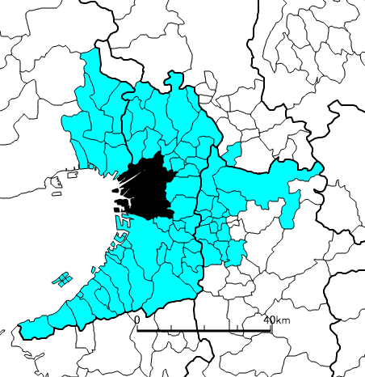
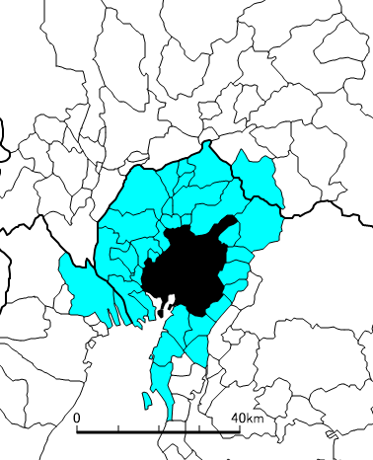
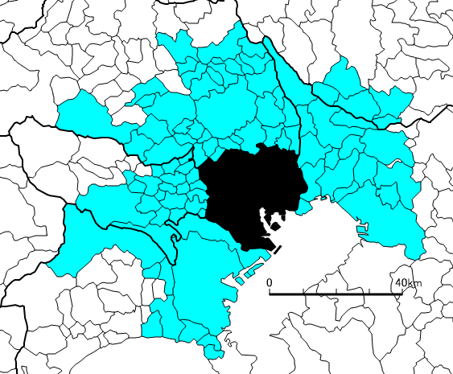
１ 比較分析の対象とする都市圏の範囲
今回の圏域分析にあたっては、「日本の都市圏設定基準」（金本良嗣氏、徳岡一幸氏）による「市町村単一中心」の考え方を参考に、大阪市、名古屋市、東京特別区を中心とする都市圏を設定した。
（中心都市及び郊外市町村の考え方）
中心都市 | 下記(1)～(3)の順に絞込みをかけて抽出する。 (1)DID人口１万人以上の市町村を中心都市候補とする。 (2)他市町村の郊外となっている市町村は除外する。 (3)相互に通勤率が10％以上となっている双方向通勤の場合には、通勤率が大きい方を小さい方の郊外とする。
郊外市町村 | 中心都市に対して、下記(4)(5)を満たす都市を「郊外市町村」とする。 (4) 中心都市への通勤率が10％以上の市町村をその中心都市の郊外市町村とする。 (5) 同じ市町村が複数の中心都市の郊外となる条件を満たす場合（＝通勤率が10％を越える中心都市が２つ以 上存在する場合）には、通勤率が最大の中心都市の郊外とする。 ※ 通勤率＝市町村から中心都市への就業者÷当該市町村に常住する就業者(但し、就業地不詳は除く)
【各都市圏の範囲】
大阪都市圏
名古屋都市圏
東京都市圏
東京都市圏
大阪市
東京特別区
名古屋市

Slide 5
【構成市町村】
大阪都市圏
名古屋都市圏
東京都市圏
中心都市：大阪府大阪市 | 大阪市
郊外市町村
京都府 | 精華町 | 大阪府 | 阪南市
大阪府 | 堺市 |  | 島本町
 | 岸和田市 |  | 豊能町
 | 豊中市 |  | 忠岡町
 | 池田市 |  | 熊取町
 | 吹田市 |  | 田尻町
 | 泉大津市 |  | 岬町
 | 高槻市 |  | 太子町
 | 貝塚市 |  | 河南町
 | 守口市 |  | 千早赤阪村
 | 枚方市 | 兵庫県 | 尼崎市
 | 茨木市 |  | 西宮市
 | 八尾市 |  | 芦屋市
 | 泉佐野市 |  | 伊丹市
 | 富田林市 |  | 宝塚市
 | 寝屋川市 |  | 川西市
 | 河内長野市 |  | 猪名川町
 | 松原市 | 奈良県 | 奈良市
 | 大東市 |  | 大和高田市
 | 和泉市 |  | 大和郡山市
 | 箕面市 |  | 橿原市
 | 柏原市 |  | 生駒市
 | 羽曳野市 |  | 香芝市
 | 門真市 |  | 葛城市
 | 摂津市 |  | 平群町
 | 高石市 |  | 三郷町
 | 藤井寺市 |  | 斑鳩町
 | 東大阪市 |  | 安堵町
 | 泉南市 |  | 上牧町
 | 四條畷市 |  | 王寺町
 | 交野市 |  | 広陵町
 | 大阪狭山市 |  | 河合町
中心都市：愛知県名古屋市 | 名古屋市
郊外市町村
岐阜県 | 多治見市
愛知県 | 一宮市
 | 瀬戸市
 | 春日井市
 | 津島市
 | 犬山市
 | 常滑市
 | 江南市
 | 小牧市
 | 稲沢市
 | 東海市
 | 大府市
 | 知多市
 | 尾張旭市
 | 岩倉市
 | 豊明市
 | 日進市
 | 愛西市
 | 清須市
 | 北名古屋市
 | 弥富市
 | あま市
 | 長久手市
 | 東郷町
 | 豊山町
 | 大口町
 | 扶桑町
 | 大治町
 | 蟹江町
 | 飛島村
 | 東浦町
三重県 | 桑名市
 | 木曽岬町
中心都市：東京特別区 | 特別区部
郊外市町村
茨城県 | 龍ケ崎市 | 埼玉県 | ふじみ野市 | 東京都 | 東村山市
 | 取手市 |  | 白岡市 |  | 国分寺市
 | 守谷市 |  | 伊奈町 |  | 国立市
 | つくばみらい市 |  | 三芳町 |  | 福生市
 | 利根町 |  | 宮代町 |  | 狛江市
埼玉県 | さいたま市 |  | 杉戸町 |  | 東大和市
 | 川越市 |  | 松伏町 |  | 清瀬市
 | 川口市 | 千葉県 | 千葉市 |  | 東久留米市
 | 所沢市 |  | 市川市 |  | 多摩市
 | 飯能市 |  | 船橋市 |  | 稲城市
 | 春日部市 |  | 松戸市 |  | 西東京市
 | 狭山市 |  | 野田市 | 神奈川県 | 横浜市
 | 鴻巣市 |  | 佐倉市 |  | 川崎市
 | 上尾市 |  | 習志野市 |  | 相模原市
 | 草加市 |  | 柏市 |  | 鎌倉市
 | 越谷市 |  | 流山市 |  | 藤沢市
 | 蕨市 |  | 八千代市 |  | 茅ヶ崎市
 | 戸田市 |  | 我孫子市 |  | 逗子市
 | 入間市 |  | 鎌ケ谷市 |  | 大和市
 | 朝霞市 |  | 浦安市 |  | 座間市
 | 志木市 |  | 四街道市 |  | 葉山町
 | 和光市 |  | 印西市
 | 新座市 |  | 白井市
 | 桶川市 | 東京都 | 八王子市
 | 久喜市 |  | 立川市
 | 北本市 |  | 武蔵野市
 | 八潮市 |  | 三鷹市
 | 富士見市 |  | 府中市
 | 三郷市 |  | 昭島市
 | 蓮田市 |  | 調布市
 | 坂戸市 |  | 町田市
 | 幸手市 |  | 小金井市
 | 鶴ヶ島市 |  | 小平市
 | 吉川市 |  | 日野市

Slide 6
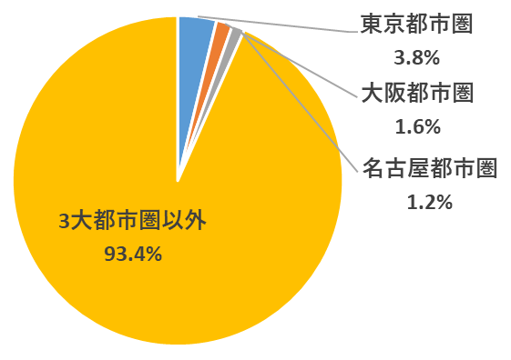
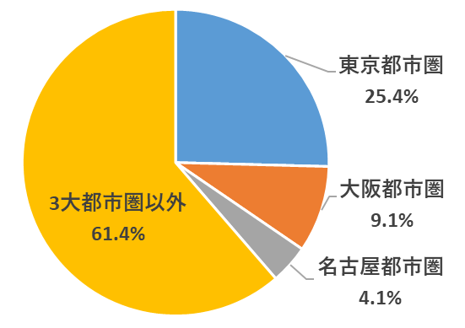
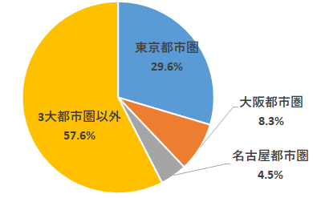
２ ３大都市圏の基本データの比較
３大都市圏の可住地面積シェアが全国の6.6％に対して、人口シェア38.6％、圏域内総生産シェアは42.5％と、国内全体の約４割を占める。
特に東京都市圏の割合は高く、人口シェア25.4％、圏域内総生産シェア29.6％となっている。
可住地面積シェア（2021年）
人口シェア（2020年）
圏域内総生産シェア（2018年）
 | 可住地面積（2021年) （出典：全国都道府県市区町村別面積調） | 人口（2020年) （出典：国勢調査） | 域内総生産（2018年） （出典：地域経済分析システム RESAS）
大阪都市圏 | 195,919ha | 11,535,303人 | 46.3兆円
うち大阪市 | 22,533ha（11.5％） | 2,752,412人（23.9％） | 18.7兆円（40.4％）
名古屋都市圏 | 151,985ha | 5,203,626人 | 25.1兆円
うち名古屋市 | 31,689ha（20.9％） | 2,332,176人（44.8％） | 14.0円（55.7％）
東京都市圏 | 466,021ha | 32,086,635人 | 164.8兆円
うち特別区部 | 62,285ha（13.4％） | 9,733,276人（30.3％） | 88.6兆円（53.8％）
３都市圏以外 | 11,479,894ha | 77,320,535人 | 320.1兆円
国内合計 | 12,293,819ha | 126,146,099人 | 556.3兆円
※都市圏における中心都市の内数の括弧書きは、当該都市圏内での中心都市が占める割合（都市圏内での集中度）を示すものである。
※域内総生産については、市町村別を公表していない都府県があるため、ここでは、地域経済分析システム（RESAS）の地域経済循環図の生産付加価値額を用いている

Slide 7
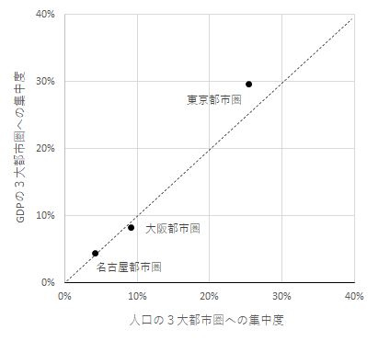
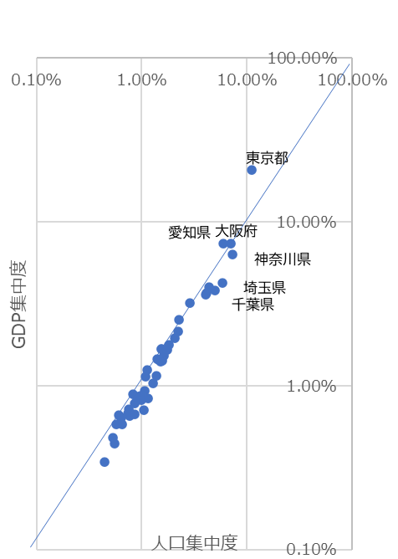
２ ３大都市圏への人口集中度とGDP集中度
全国の人口及びＧＤＰに占める、３大都市圏の人口集中度とＧＤＰ集中度の関係をみると、大阪都市圏及び名古屋都市圏は、人口とＧＤＰがほぼ同程度の集中度となっている。
東京都市圏は、人口の集中度よりもＧＤＰの集中度が高くなっている。
■３大都市圏への人口集中度（2020年）とGDP集中度（2018年）の比較
（参考）都道府県の人口集中度とGDP
集中度の比較（2019年度）
出典：総務省「国勢調査」、地域経済分析システム（RESAS）
「地域経済循環図」をもとに副首都推進局で作成
出典：第２回国への働きかけに向けた副首都化を後押しする仕
組みづくりに関する意見交換会資料

Slide 8
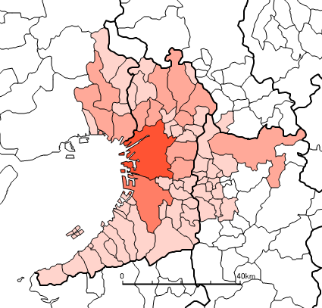
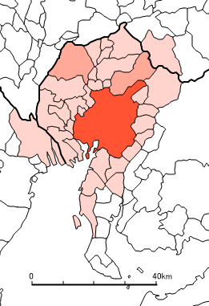
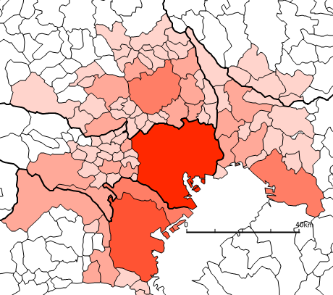
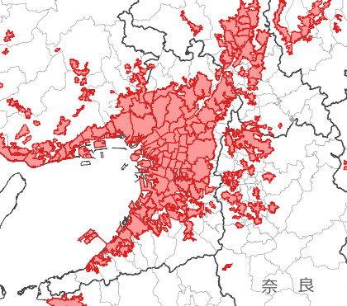
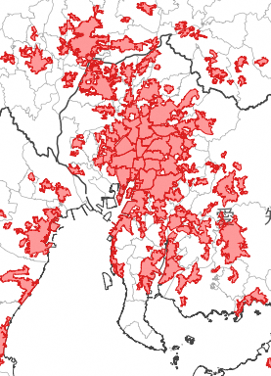
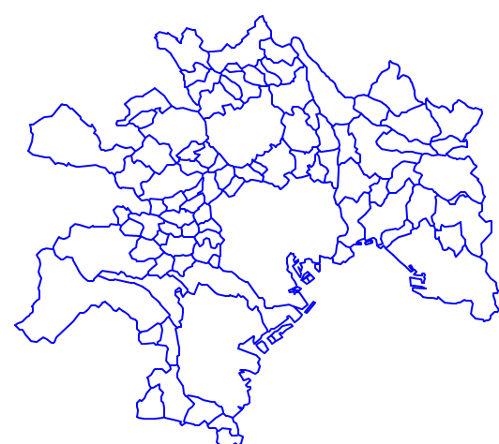
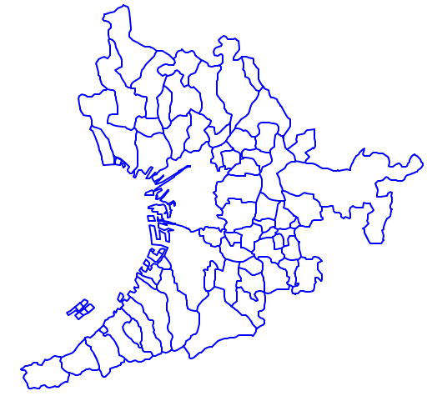
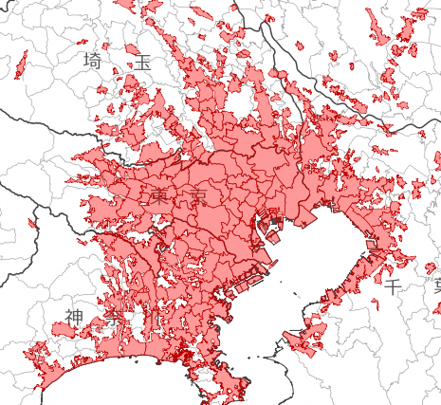
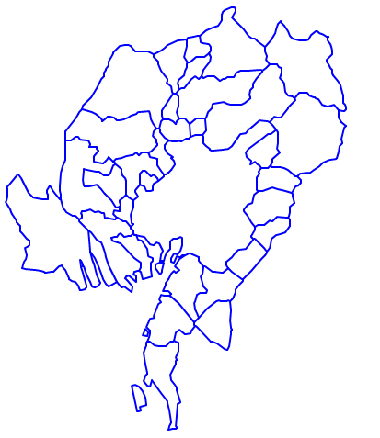
３（１） 人口の状況（常住人口、人口集中地区）
大阪都市圏では、大阪市及び堺市のほか、北大阪を中心に人口20万人以上の市が分布する。
名古屋都市圏では、名古屋市のほかは、人口20万人未満の市町村が多くを占める。
東京都市圏では、特別区のほか、郊外市として横浜市やさいたま市、千葉市など政令市を複数抱えており、100万人を超える市が複数存在する。
大阪都市圏
名古屋都市圏
東京都市圏
市町村の常住人口
出典：総務省「国勢調査
（2020）」をもとに
副首都推進局で作成
さいたま市
名古屋市
大阪市
東京特別区
堺市
相模原市
川崎市
千葉市
横浜市
人口集中地区
出典：国土地理院
「人口集中地区」地図
を副首都推進局で
一部加工
※人口集中地区 :「原則として人口密度が1平方キロメートル当たり4,000人以上の基本単位区等が市区町村の境域内で互いに隣接」して「それらの隣接した地域の人口が国勢調査時に5,000人以上を有する地域」に該当するエリアのこと。

Slide 9
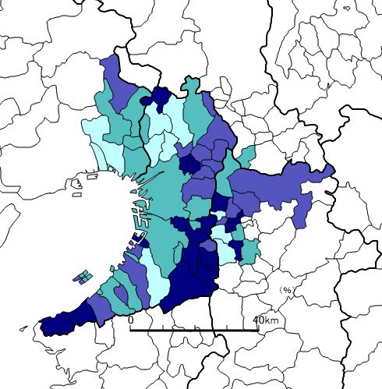
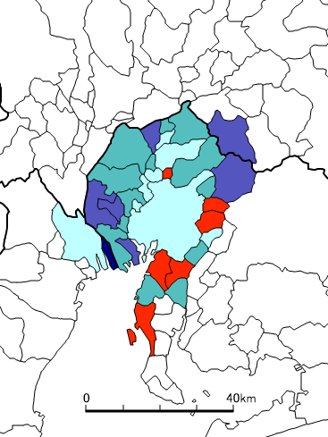
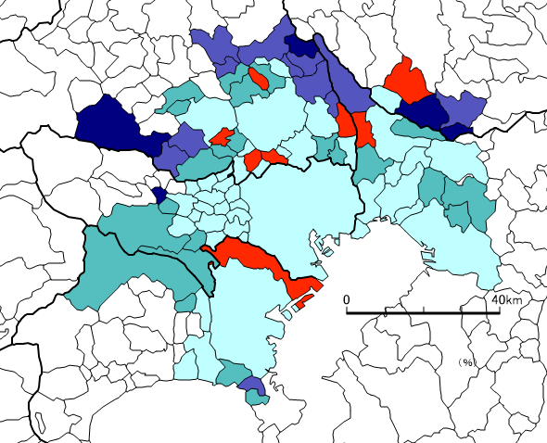
３（１） 人口の状況（2020年から2045年の間の人口増減）
大阪都市圏では、他の２都市圏に比して中心都市の人口減少率が高く、郊外市町村においても減少率が高い市町村が広がっている。
名古屋都市圏及び東京都市圏では、人口減少率が比較的低い市町村が多く、人口が増加するところもみられる。
大阪都市圏
名古屋都市圏
東京都市圏
出典：国立社会保障・人口問題研究所「日本の地域別将来推計人口（2018年推計）」をもとに副首都推進局で作成

Slide 10
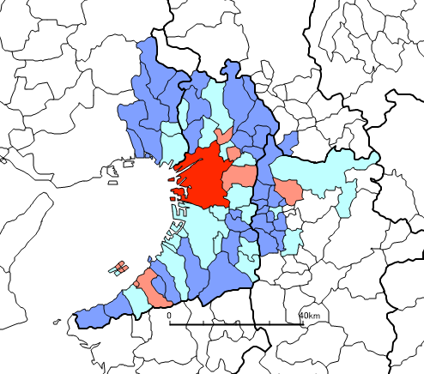
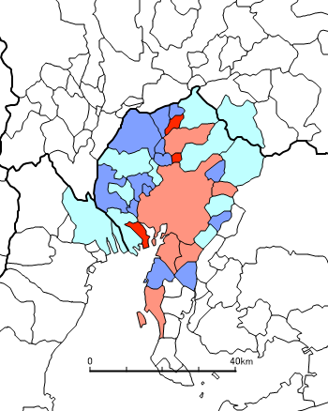
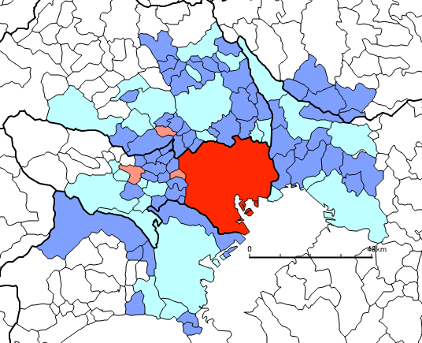
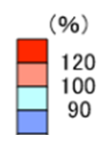
３（１） 人口の状況（昼夜間人口比率）
いずれの都市圏においても、中心都市は昼夜間人口比率が高いが、大阪都市圏及び名古屋都市圏では、中心都市の市域を超えて比率が高いエリアが拡がっている。
東京都市圏では、 横浜市やさいたま市、千葉市などの郊外の政令市も含め、大半のエリアで比率が100未満（昼間の転出超過）となっている。 また、特別区を囲む市町村の比率が特に低くなっており、特別区への通勤・通学人口が大きい様子がうかがえる。
大阪都市圏
名古屋都市圏
東京都市圏
出典：総務省「国勢調査（2020）」をもとに副首都推進局で作成

Slide 11
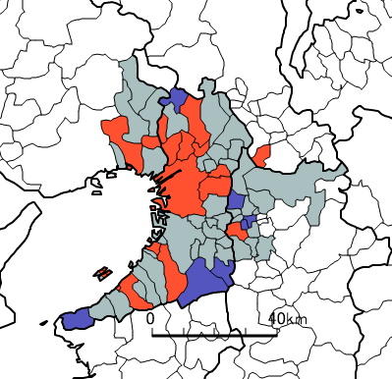
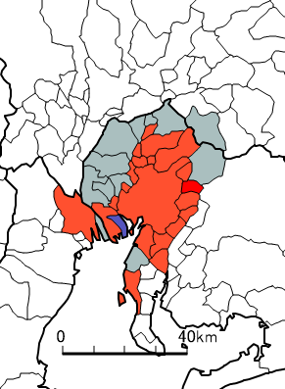
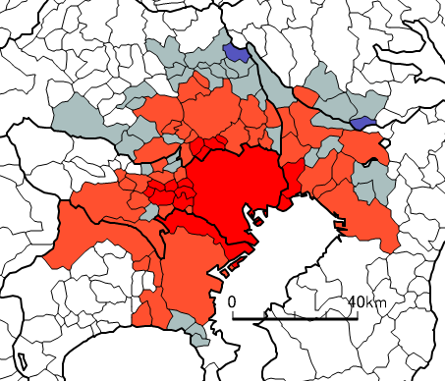
３（１） 人口の状況（生産年齢人口比率）
大阪都市圏では、大阪市と北大阪、東部大阪などで全国平均（59.5％）を超えている。
名古屋都市圏では、名古屋市と同市を囲むエリアで全国平均を超えている。
東京都市圏では、他の２都市圏に比して、全国平均以上のエリアが拡がり、特別区及びその隣接市の一部では65％以上となっている。
大阪都市圏
名古屋都市圏
東京都市圏
出典：総務省「国勢調査（2020）」（不詳補完値）をもとに副首都推進局で作成
生産年齢人口比率：（生産年齢人口÷総人口）×100

Slide 12
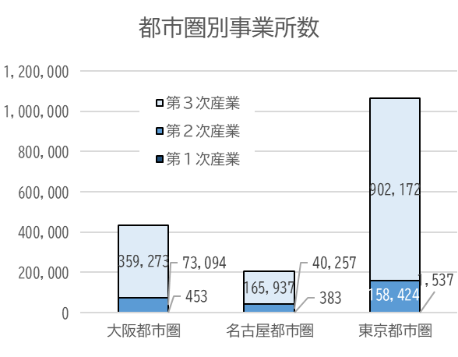
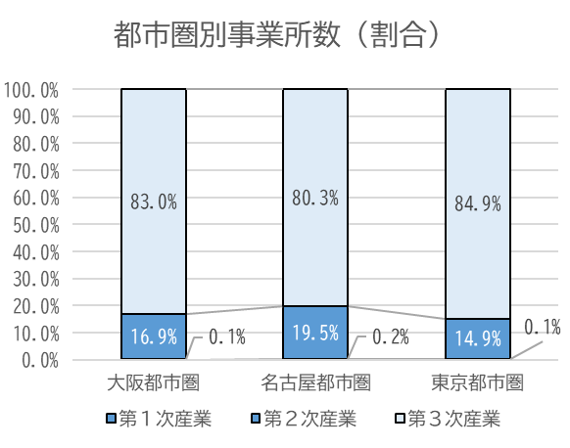
３（２） 経済の状況（第１次、第２次、第３次産業の事業所数の比較）
大阪都市圏と東京都市圏は、第２次産業の割合が全国平均よりやや低く、第３次産業の割合がやや高い。
名古屋都市圏は、第２次産業の割合が全国平均よりやや高く、第３次産業の割合がやや低い。
（全国値）
第１次産業 42,442事業所 （0.8％）
第２次産業 899,617事業所 （17.4％）
第３次産業 4,213,988事業所 （81.7％）
出典：総務省「令和３年 経済センサス活動調査」をもとに副首都推進局で作成

Slide 13
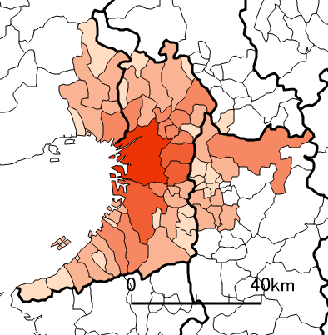
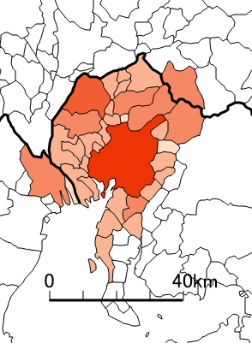
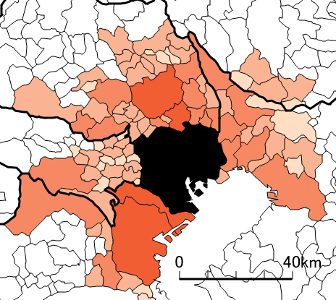
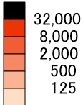
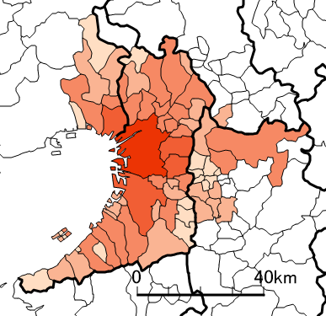
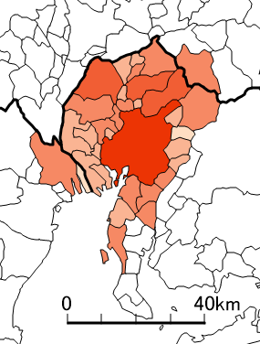
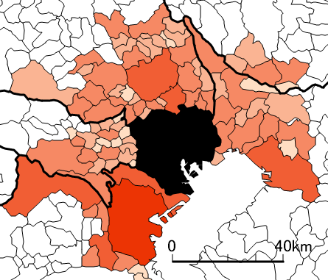
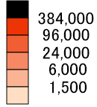
３（２） 経済の状況（製造業の事業所数、従業者数）
大阪都市圏では、大阪市を中心に、堺市や東部大阪、北大阪、兵庫県尼崎市などに事業所の集積が拡がっている。
名古屋都市圏では、名古屋市を中心に事業所が集積している。
東京都市圏では、特別区に極めて高い事業所の集積がみられる。また、横浜市や川崎市、さいたま市等にも事業所の集積がみられる。
大阪都市圏
名古屋都市圏
東京都市圏
事業所数
従業者数
出典：総務省「令和３年 経済センサス活動調査」をもとに副首都推進局で作成

Slide 14
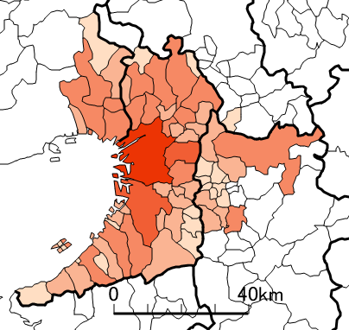
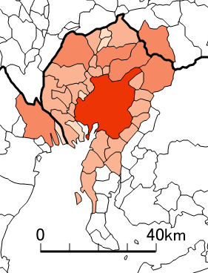
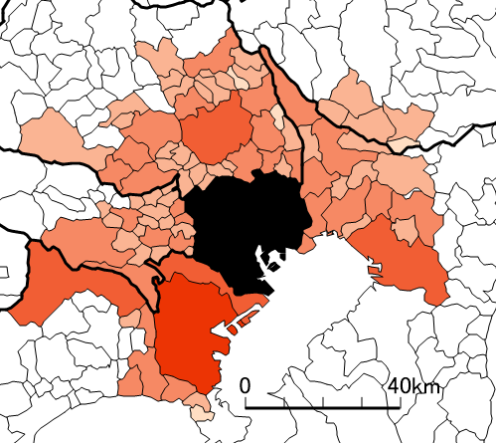
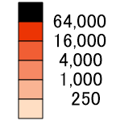
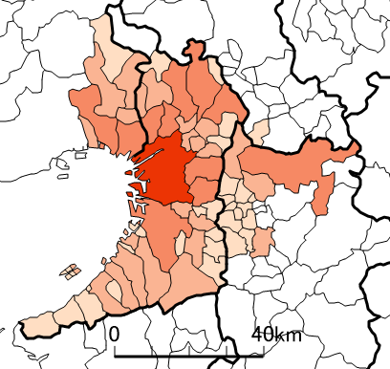
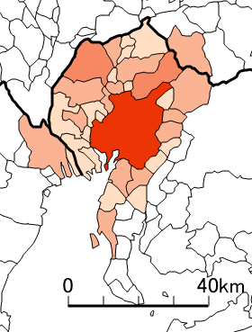
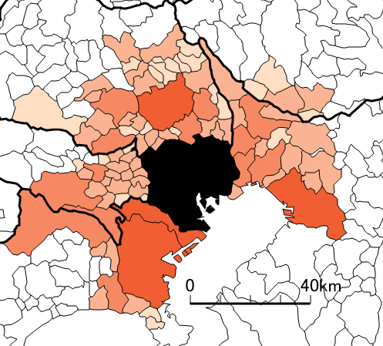
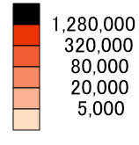
３（２） 経済の状況（卸売業、小売業の事業所数、従業者数）
大阪都市圏では、大阪市を中心に、堺市や東部大阪、北大阪、兵庫県尼崎市、西宮市などに事業所の集積がある。
名古屋都市圏では、名古屋市を中心に集積している。
東京都市圏では、特別区に極めて高い事業所の集積がみられる。また、横浜市や川崎市、さいたま市、千葉市等にも事業所の集積がみられる。
大阪都市圏
名古屋都市圏
東京都市圏
事業所数
従業者数
出典：総務省「令和３年 経済センサス活動調査」をもとに副首都推進局で作成。

Slide 15
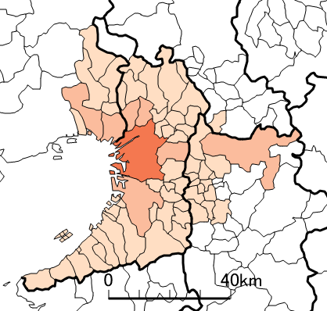
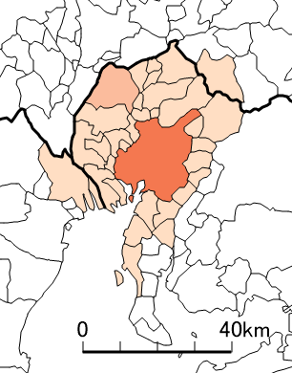
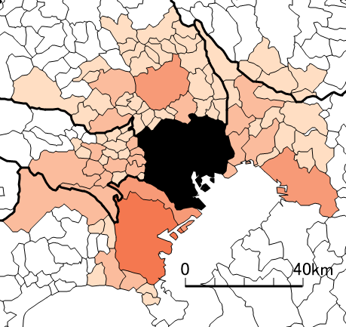
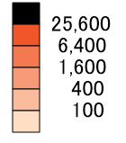
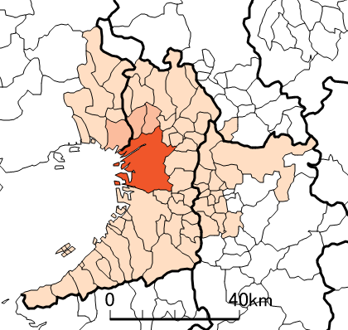
３（２） 経済の状況（情報通信業の事業所数、従業者数）
大阪都市圏や名古屋都市圏では、中心都市に事業所が集積している。
東京都市圏では、特別区に極めて高い事業所の集積がみられる。横浜市等にも事業所の集積がみられるが、他の業種に比して特別区への集積が際立っている。
大阪都市圏
名古屋都市圏
東京都市圏
事業所数
従業者数
出典：総務省「令和３年 経済センサス活動調査」をもとに副首都推進局で作成。

Slide 16
３（２） 経済の状況（金融業・保険業の事業所数、従業者数）
大阪都市圏では、大阪市に事業所が集積しているほか、堺市や東部大阪、北大阪、兵庫県尼崎市、西宮市などにも集積がある。
名古屋都市圏では、名古屋市を中心に集積している。
東京都市圏については、特別区に極めて高い事業所の集積がみられる。また、横浜市やさいたま市、千葉市などにも事業所の集積がある。
大阪都市圏
名古屋都市圏
東京都市圏
事業所数
従業者数
出典：総務省「令和３年 経済センサス活動調査」をもとに副首都推進局で作成。

Slide 17
３（２） 経済の状況（学術研究，専門・技術サービス業の事業所数、従業者数）
大阪都市圏や名古屋都市圏では、中心都市に事業所が集積している。
東京都市圏は特別区に極めて多くの事業所の集積がある。また、横浜市やさいたま市等にも事業所の集積がある。
大阪都市圏
名古屋都市圏
東京都市圏
事業所数
従業者数
出典：総務省「令和３年 経済センサス活動調査」をもとに副首都推進局で作成。

Slide 18
３（２） 経済の状況（事業所建物、オフィス系・オフィス複合系建物の数）
事業所数や従業者数とは別に、事業所建物（１つの建物に１つの事業所）とオフィス系の建物（１つの建物に複数の事業所）の分布をみると、いずれの都市圏においても、中心都市に建物数が多い。
このうち、事業所建物は、東京都市圏と大阪都市圏で中心都市から建物数の多いエリアの広がりが大きい。
大阪都市圏
名古屋都市圏
東京都市圏
事業所建物
（500㎡あたり件）
80
40
30
オフィス系建物・
オフィス複合系建物
15
1
0
出典及び定義は、次ページ参照

Slide 19
３（２） 経済の状況（商業系建物・商業複合系建物の数）
商業系の建物（１つの建物に複数の事業所）の分布をみると、いずれの都市圏も、中心都市に建物数が多いが、事業所建物やオフィス系の建物のように、建物数の多いエリアの広がりは見られない。
■ 商業系建物・商業複合系建物の数
大阪都市圏
名古屋都市圏
東京都市圏
（500㎡あたり件）
80
40
30
15
1
0
P17,18の出典：「RESAS」より、株式会社ゼンリン「建物統計データ」（2022年）を副首都推進局で一部加工
建物の定義：１つの建物に１つの事業所・・・事業所建物
１つの建物に複数の事業所・・・オフィス系の建物または商業系の建物（比率の多い方でカウント）

Slide 20
３（３） 中心都市（大阪市・名古屋市・特別区域）への通勤割合
大阪都市圏では、大阪市に隣接して一部30％以上の市があるが、東京都市圏に比べると限定的。また、20％台の市町は大阪市から主に北方向と東方向に偏っている。
名古屋都市圏についても、30％以上の市町は限定的であるが、名古屋市から同心円状に割合が分布している。
東京都市圏については、他の２都市圏と異なり、特別区の隣接市の全てで30％台又は40％台の高い割合となっている。また、特別区から同心円状に割合が分布している。
大阪都市圏
名古屋都市圏
東京都市圏
（％）
出典：総務省「国勢調査（2020）」をもとに副首都推進局で作成
通勤率：中心都市を従業地とする就業者÷当該市町村を常住地とする就業者

Slide 21
３（３） 朝の通勤・通学時間帯の電車の混雑状況
新型コロナウイルス感染症流行前で比較すると、とりわけ東京都市圏で混雑率が高く１６０％台、名古屋都市圏で１３０％台、大阪都市圏では１２０％台となっている。
大阪都市圏では、他の都市圏と異なり、輸送人員の長期的な低下が顕著であり、輸送力の増強も相まって、３都市圏の中での混雑度は最も低くなっている。
名古屋都市圏でも、輸送人員の増加に対応して輸送力を増強しており、混雑度は低下傾向にある。
東京都市圏では、輸送人員の増加に対して輸送力の増強が十分追いついておらず、混雑度が高止まりしている。
（※）ここにいう「混雑率」は、各都市圏内の中心都市を含む主要な区間を区切って測定したものであり、都市圏内の全線を調査し
たものではない。
大阪都市圏
名古屋都市圏
東京都市圏
出典：国土交通省鉄道局都市鉄道政策課
「都市鉄道の混雑率調査結果」（令和４年度実績）

Slide 22
３（３） 雇用者の通勤時間中位数
中心都市への通勤者か否かに限らず、各都市圏内の市町村に居住する雇用者の通勤時間の中位数（※）を見ると、大阪都市圏では、大阪市及び東部大阪で30分台、それらを囲むエリアで40分台となっているが、泉州地域では20～30分台とやや短くなっている。。
名古屋都市圏では、20分台から30分台の市町村が混在している。
東京都市圏では、都心部の20分台から同心円状に通勤時間が長くなっており、特別区への通勤者が多い様子がうかがえる。
(※) 中位数とは、数値を大きさの順番に並べたときに真ん中にくるデータの値のこと
大阪都市圏
名古屋都市圏
東京都市圏
出典：国土交通省「平成30年度住宅・土地統計調査」をもとに、副首都推進局で作成

Slide 23
３（２） 地価の状況（商業地市町村平均価格）
商業地の平均価格（㎡あたり）は、大阪都市圏では、大阪市中心部で特に高く、北大阪や兵庫県芦屋市などにも高めの価格帯が拡がっている。
名古屋都市圏では、名古屋市中心部では高いが、郊外部では他の２都市圏よりも低い価格となっている。
東京都市圏では、特別区から同心円状に高価格帯が分布しており、多摩地区、埼玉、千葉、神奈川などにおいても、他の都市圏よりも高い価格帯の市町村が広く分布している。
大阪都市圏
名古屋都市圏
東京都市圏
出典：国土交通省「令和５年地価公示」をもとに、副首都推進局で作成
欠損値があるのは、商業地の調査地点がないケースがあるため

Slide 24
３（３） 地価の状況（住宅地市町村平均価格）
住宅地の平均価格(㎡あたり)は、大阪都市圏では、大阪市中心部で最も高く、兵庫県芦屋市、西宮市などでもやや高めの価格帯となっている。。
名古屋都市圏においても、名古屋市中心部が最も高く、その東側でやや高めの価格帯となっている。
東京都市圏では、都区部全域で高い価格帯となっている。
また、特別区から同心円状に高価格帯が分布しており、多摩地区、埼玉、千葉、神奈川においても高い
価格帯が広範囲に分布している。
大阪都市圏
名古屋都市圏
東京都市圏
出典：国土交通省「令和５年地価公示」をもとに、副首都推進局で作成

Slide 25
３（３） 納税義務者一人あたり課税所得
大阪都市圏では、300万円台の市町村が多く、北大阪の一部や兵庫県芦屋市、西宮市、奈良県生駒市等で400万円台から600万円台の市町村が見られる。また、他の２都市圏とは異なり、中心都市から拡がる所得分布にはなっていない。
名古屋都市圏では、名古屋市と周辺市の一部で400～500万円台と最も高くなっている。
東京都市圏では、400万円台以上の市町村が広範囲に拡がっており、特に都心部については、1千万円を超える区も見られる。
大阪都市圏
名古屋都市圏
東京都市圏
出典：総務省「令和４年度市町村課税状況等の調」をもとに副首都推進局で作成
課税対象所得÷所得税納税義務者数で計算（単位：千円）

Slide 26
３（３） 一人あたり課税所得と住宅地価格の関係
それぞれの都市圏について、一人当たり課税所得に対する住宅地価格の関係をみると、東京都市圏の近似曲線の傾きは、大阪都市圏や名古屋都市圏よりも大きく、住宅価格がより高くなる傾向。また、同じ課税所得であっても、市区町村によって住宅地価格に大きな差が生じている。
①大阪都市圏
②名古屋都市圏
住宅地価（Ｒ5年度）（千円）
住宅地価（Ｒ5年度）（千円）
東大阪市
一人あたり課税所得（R4年度）（千円）
一人あたり課税所得（R4年度）（千円）
③東京都市圏
三都市圏の重ね図（特に値が大きい団体含む）
住宅地価（Ｒ5年度）（千円）
東京都市圏
住宅地価（Ｒ5年度）（千円）
名古屋都市圏
大阪都市圏
・①～③はこの範囲を示す。
（近似曲線は範囲外を含む）
一人あたり課税所得（R4年度）（千円）
一人あたり課税所得（R4年度）（千円）

Slide 27
３（３）人の流れ（パーソントリップ）
交通の大きな流れを把握できる拠点ごとの人の動きをみると、大阪都市圏は圏域外の他府県よりも人の動きが密になっており、大阪市を中心に、一体的な都市圏が形成されていることが読み取れる。
※各拠点には大阪都市圏外の市町村も一部含まれる。北大阪：能勢町、奈良県北部：山添村・天理市・香芝市、
奈良県中部：御所市・川西町・三宅町・田原本町・高取町・明日香村・大淀町・桜井市・宇陀市、阪神内陸：三田市
出典：近畿地方整備局「令和３年の京阪神都市圏における人の動き～第６回近畿圏パーソントリップ調査結果から～」を副首都推進局で一部加工

Slide 28
３（３） 日常生活の利便性（「医療」サービス徒歩圏(800m)内の人口割合）
いずれの都市圏においても都市圏全体で徒歩圏人口割合は高い。
大阪都市圏
名古屋都市圏
東京都市圏
出典：国土交通省「都市モニタリングシート」をもとに、副首都推進局で作成
「医療施設（病院・診療所で内科または外科を有する施設）の徒歩圏（800ｍ）の人口」÷「市町村の人口」×100（調査年度：2014年度）
・GIS上で、生活サービス施設（医療、福祉、商業施設、交通機関(駅、バス停）を中心に徒歩圏（800ｍ、但しバ
ス停のみ300m）のバッファを生成し、バッファと重複する人口メッシュデータの重心について集計し、徒歩圏
内の人口を算出。全人口に対する徒歩圏内人口の割合を求めることで充足率を算出したもの。以下のスライドも同じ。

Slide 29
３（３） 日常生活の利便性（「福祉」サービス徒歩圏(800m)内の人口割合）
大阪都市圏では、東部大阪の一部と兵庫県芦屋市、西宮市、宝塚市、伊丹市、奈良市などで徒歩圏人口割合が高くなっている。
名古屋都市圏では、名古屋市と同市を囲むエリアで高い割合となっている。
東京都市圏においては、他の２都市圏に比べると、特別区での徒歩圏人口割合がやや低く、東側の千葉県内において高い割合のエリアが拡がっている。
大阪都市圏
名古屋都市圏
東京都市圏
出典：国土交通省「都市モニタリングシート」をもとに副首都推進局で作成
「福祉施設（通所系・訪問系施設及び小規模多機能施設）の
徒歩圏（800ｍ）の人口」÷「市町村の人口」×100 （調査年度：2015年度）

Slide 30
３（３） 日常生活の利便性（「商業」サービス徒歩圏(800m)内の人口割合）
大阪都市圏では、大阪市と北大阪、東部大阪、兵庫県尼崎市、宝塚市等で徒歩圏人口割合が特に高い。
名古屋都市圏では、名古屋市と同市を囲むエリアで高い割合となっている。
東京都市圏においては、特別区で特に高い割合となっているほか、圏域全体にわたって比較的高いエリアが拡がっている。
大阪都市圏
名古屋都市圏
東京都市圏
出典：国土交通省「都市モニタリングシート」をもとに副首都推進局で作成
「商業施設（専門・総合スーパー、百貨店）の徒歩圏（800ｍ）の人口」÷「市町村の人口」×100
（調査年度：2014年度）

Slide 31
３（３）日常生活の利便性（「公共交通」サービス徒歩圏(駅800m、バス停300m)内の人口割合）
公共交通サービス（駅又はバス停）の徒歩圏人口割合は、いずれの都市圏も中心都市で特に高い。
また、東京都市圏では、郊外でも90％を超える高いエリアが広範囲に分布している。
大阪都市圏
名古屋都市圏
東京都市圏
出典：国土交通省「都市モニタリングシート」をもとに副首都推進局で作成
「鉄道駅から800ｍ圏、又は、バス停留所から300ｍ圏内の人口」÷「市町村人口」×100 （調査年度：2016年度）
（※鉄道駅、バス停留所ともに、「30本/日以上」のサービス水準を有するものを中心に算出）

Slide 32
４ 関西３都市圏の比較（都市圏の範囲と基本データ）
前記３頁と同じ考え方により、「神戸市」及び「京都市」を中心都市とする都市圏を設定し、大阪都市圏と比較。
神戸都市圏
大阪都市圏
京都都市圏
京都市
神戸市
大阪市
中心都市：兵庫県神戸市 | 神戸市
郊外市町村
兵庫県 | 明石市
 | 加古川市
 | 三木市
 | 三田市
 | 稲美町
 | 播磨町
中心都市：大阪府大阪市
郊外市町村
５頁に記載のとおり
中心都市：京都府京都市 | 京都市
郊外市町村
滋賀県 | 大津市 | 京都府 | 八幡市
京都府 | 宇治市 |  | 京田辺市
 | 亀岡市 |  | 南丹市
 | 城陽市 |  | 大山崎町
 | 向日市 |  | 久御山町
 | 長岡京市 |  | 井手町
 | 可住地面積（2021年) （出典：全国都道府県市区町村別面積調） | 人口（2020年) （出典：国勢調査） | 域内総生産（2018年） （出典：地域経済分析システム RESAS）
大阪都市圏 | 195,919ha | 11,535,303人 | 46.3兆円
うち大阪市 | 22,533ha（11.5％） | 2,752,412人（23.9％） | 18.7兆円（40.4％）
神戸都市圏 | 70,703ha | 2,338,035人 | 9.7兆円
うち神戸市 | 33,578ha（47.5％） | 1,525,152人（65.2％） | 6.6兆円（68.0％）
京都都市圏 | 63,437ha | 2,501,095人 | 9.8兆円
うち京都市 | 21,838ha（34.4％） | 1,463,723人（58.5％） | 6.3兆円（64.3％）
関西３都市圏の合計 | 330,059ha | 16,374,433人 | 65.8兆円
※都市圏における中心都市の内数の括弧書きは、当該都市圏内での中心都市が占める割合（都市圏内での集中度）を示すものである。

Slide 33
４ 関西３都市圏の比較（常住人口）
神戸都市圏では、神戸市、明石市、加古川市のほかは、人口20万人未満の市町である。
大阪都市圏では、大阪市及び堺市のほか、北大阪、東部大阪を中心に人口20万人以上の市が多く分布する。
京都都市圏では、京都市、大津市のほかは、人口20万人未満の市町である。
神戸都市圏
大阪都市圏
京都都市圏
出典：総務省「国勢調査（2020）」をもとに副首都推進局で作成

Slide 34
４ 関西３都市圏の比較（2020年から2045年の間の人口増減）
関西３都市圏では、いずれも人口減少が見込まれている。
関西３都市圏は、東京都市圏や名古屋都市圏と比較しても中心都市の減少率が高く、中心都市に近接する郊外市町でもより高い減少率を示している。
神戸都市圏
大阪都市圏
京都都市圏
出典：国立社会保障・人口問題研究所「日本の地域別将来推計人口（2018年推計）」をもとに副首都推進局で作成

Slide 35
４ 関西３都市圏の比較（昼夜間人口比率）
関西３都市圏の中心都市は、昼夜間人口比率が100％以上(昼間の転入超過)となっており、それぞれの中心都市が郊外市町村からの通勤・通学者を多く受け入れている状況がうかがえる。
県庁所在地の政令市においても100％未満(昼間の転出超過)となっている東京都市圏とは大きく異なっている。
神戸都市圏
大阪都市圏
京都都市圏
出典：総務省「国勢調査（2020）」をもとに副首都推進局で作成

Slide 36
４ 関西３都市圏の比較（生産年齢人口比率）
神戸都市圏では、三田市及び明石市で全国平均（59.5％）以上、それ以外は全国平均未満である。
大阪都市圏では、大阪市と北大阪、東部大阪などで全国平均を超えている。
京都都市圏では、京都市と京田辺市、滋賀県大津市で全国平均以上、それ以外は全国平均未満である。
神戸都市圏
大阪都市圏
京都都市圏
出典：総務省「国勢調査（2020）」（不詳補完値）をもとに副首都推進局で作成
生産年齢人口比率：（生産年齢人口÷総人口）×100

Slide 37
４ 関西３都市圏の比較（中心都市への通勤割合）
大阪都市圏では、大阪市に隣接して一部30％以上の市があるが、東京都市圏に比べると限定的。
また、20％台の市町は大阪市から主に北方向と東方向に偏っている。
神戸都市圏では通勤率20％以上が１市のみなのに対し、京都都市圏では京都市に近接して20％以上の市が複数あり、一部に30％ないし40％を超える市も存在する。
神戸都市圏
大阪都市圏
京都都市圏
（％）
出典：総務省「国勢調査（2020）」をもとに副首都推進局で作成
通勤率：中心都市を従業地とする就業者÷当該市町村を常住地とする就業者

Slide 38
４ 関西３都市圏の比較（製造業の事業所数、従業者数）
大阪都市圏では、大阪市を中心に、堺市や東部大阪、北大阪、兵庫県尼崎市などに事業所の集積が拡がっている。
神戸都市圏や京都都市圏では、中心都市に事業所が集積している。
大阪市内の事業所数を100とすると、神戸市は24、京都市45となり、関西３都市圏の中でも大阪市への集積が高い。
神戸都市圏
大阪都市圏
京都都市圏
事業所数
従業者数
出典：総務省「令和３年 経済センサス活動調査」をもとに副首都推進局で作成。

Slide 39
４ 関西３都市圏の比較（卸売業、小売業の事業所数、従業者数）
大阪都市圏では、大阪市を中心に、堺市や東部大阪、北大阪、兵庫県の尼崎市、西宮市などに事業所の集積が拡がってる。
神戸都市圏や京都都市圏では、中心都市に事業所が集積している。
大阪市内の事業所数を100とすると、神戸市は34、京都市は38となり、関西３都市圏の中でも大阪市への集積が高い。
神戸都市圏
大阪都市圏
京都都市圏
事業所数
従業者数
出典：総務省「令和３年 経済センサス活動調査」をもとに副首都推進局で作成。

Slide 40
４ 関西３都市圏の比較（情報通信業の事業所数、従業者数）
大阪都市圏では、大阪市に事業所が集積している。
神戸都市圏や京都都市圏でも、中心都市に事業所が集積している。
大阪市内の事業所数を100とすると、神戸市が16、京都市が18となり、関西３都市圏の中でも、大阪市の事業所の集積が特に高い。
神戸都市圏
大阪都市圏
京都都市圏
事業所数
従業者数
出典：総務省「令和３年 経済センサス活動調査」をもとに副首都推進局で作成。

Slide 41
４ 関西３都市圏の比較（金融業・保険業の事業所数、従業者数）
大阪都市圏では、大阪市に事業所が集積しているほか、堺市や東部大阪、北大阪、兵庫県尼崎市、西宮市などにも集積がある。
神戸都市圏や京都都市圏では、中心都市に事業所の集積がある。
大阪市内の事業所数を100とすると、神戸市が32、京都市が34となり、関西３都市圏の中でも大阪市への集積が高い。
神戸都市圏
大阪都市圏
京都都市圏
事業所数
従業者数
出典：総務省「令和３年 経済センサス活動調査」をもとに副首都推進局で作成。

Slide 42
４ 関西３都市圏の比較（学術研究，専門・技術サービス業の事業所数、従業者数）
大阪都市圏では、大阪市に事業所が集積している。
神戸都市圏や京都都市圏でも、中心都市に事業所が集積している。
大阪市内の事業所数を100とすると、神戸市と京都市はいずれも25となり、関西３都市圏の中でも大阪市への集積が高い。
神戸都市圏
大阪都市圏
京都都市圏
事業所数
従業者数
出典：総務省「令和３年 経済センサス活動調査」をもとに副首都推進局で作成。

